Slide 2
Sikeres újraélesztést követő Terápiás hypothermia
Vámos Zoltán

Slide 3
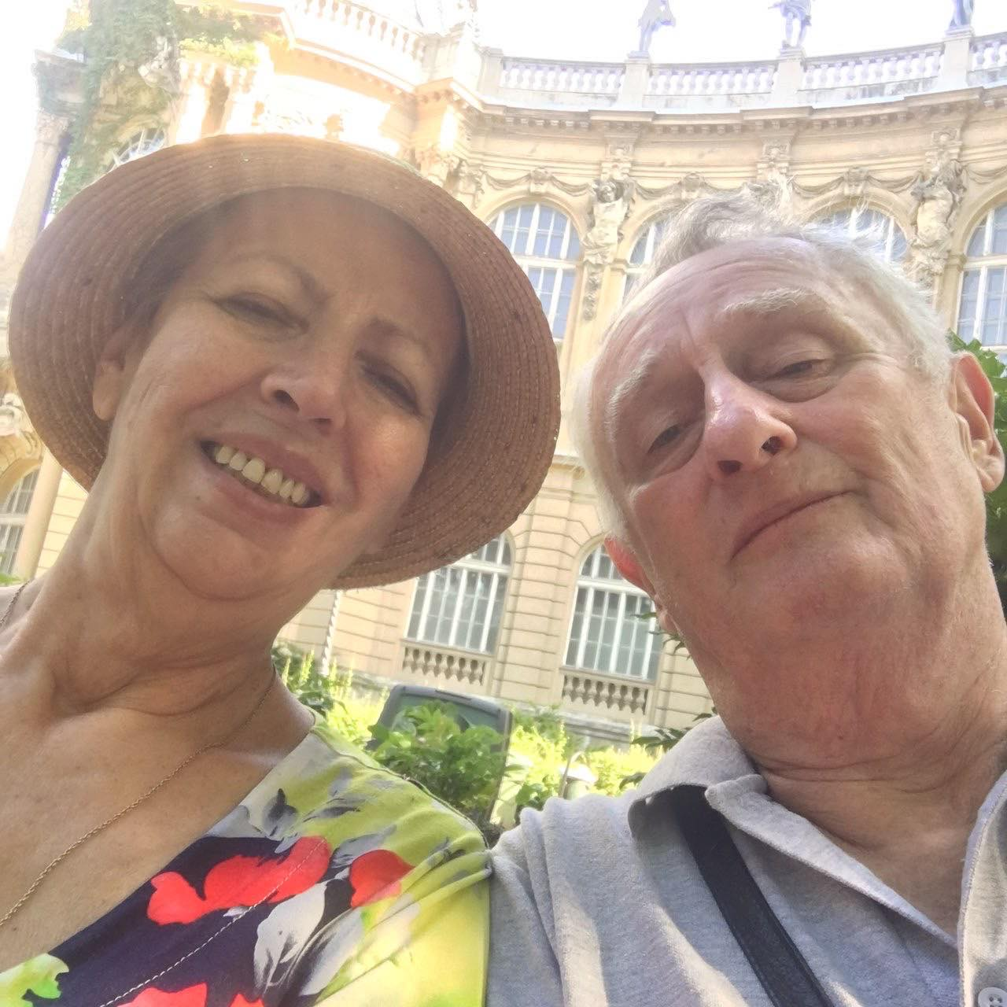
Szüleim emlékére…
”…nem azért csináljuk mert könnyű, hanem azért mert nehéz!”
- Prof. Dr. Vámos Ágnes: Magyar Tudományos Akadémia rendes tagsági székfoglaló (2018) -

Slide 4
Hőszabályozás
Termoeffektorok
Notes:
Az afferens pályák a termoreceptoroktól és primer afferens érző neuronoktól, a hőmérsékleti szignálokat (különböző idegi kapcsolódási pontokon keresztül) közvetítik a jelet, a rostrálisan elhelyezkedő termoeffektor neuronokhoz, amelyek főként a hipothalamuszban találhatók. A termoeffektor neuronok többszöri idegi átkapcsolás révén szabályozzák a periférián lévő autonóm és viselkedési termoeffektorok aktivitását
Set point
Központi integráció

Slide 5
Hőszabályozás
Termoeffektorok
Klasszikus klinikai értelemben az aktivált autonóm effektorok vezérlését a hipothalamus fűtő- és hűtőközpontja látja el.
Notes:
Az afferens pályák a termoreceptoroktól és primer afferens érző neuronoktól, a hőmérsékleti szignálokat (különböző idegi kapcsolódási pontokon keresztül) közvetítik a jelet, a rostrálisan elhelyezkedő termoeffektor neuronokhoz, amelyek főként a hipothalamuszban találhatók. A termoeffektor neuronok többszöri idegi átkapcsolás révén szabályozzák a periférián lévő autonóm és viselkedési termoeffektorok aktivitását
Set point
Központi integráció

Slide 6
Hőszabályozás
Termoeffektorok
Klasszikus klinikai értelemben az aktivált autonóm effektorok vezérlését a hipothalamus fűtő- és hűtőközpontja látja el.
Modern szemlélet szerint, a központi idegrendszer integratív szerepe megkérdőjelezhető.
Notes:
Az afferens pályák a termoreceptoroktól és primer afferens érző neuronoktól, a hőmérsékleti szignálokat (különböző idegi kapcsolódási pontokon keresztül) közvetítik a jelet, a rostrálisan elhelyezkedő termoeffektor neuronokhoz, amelyek főként a hipothalamuszban találhatók. A termoeffektor neuronok többszöri idegi átkapcsolás révén szabályozzák a periférián lévő autonóm és viselkedési termoeffektorok aktivitását
Set point
Központi integráció

Slide 7
Hőszabályozás
Termoeffektorok
Klasszikus klinikai értelemben az aktivált autonóm effektorok vezérlését a hipothalamus fűtő- és hűtőközpontja látja el.
Modern szemlélet szerint, a központi idegrendszer integratív szerepe megkérdőjelezhető.
Termoeffektor hurok
Notes:
Az afferens pályák a termoreceptoroktól és primer afferens érző neuronoktól, a hőmérsékleti szignálokat (különböző idegi kapcsolódási pontokon keresztül) közvetítik a jelet, a rostrálisan elhelyezkedő termoeffektor neuronokhoz, amelyek főként a hipothalamuszban találhatók. A termoeffektor neuronok többszöri idegi átkapcsolás révén szabályozzák a periférián lévő autonóm és viselkedési termoeffektorok aktivitását
Set point
Központi integráció

Slide 8
Hőszabályozás
Termoeffektorok
Klasszikus klinikai értelemben az aktivált autonóm effektorok vezérlését a hipothalamus fűtő- és hűtőközpontja látja el.
Modern szemlélet szerint, a központi idegrendszer integratív szerepe megkérdőjelezhető.
Termoeffektor hurok
Nincs szükség központi termosztátra (testhőmérsékletünk nem egyetlen rendszer / irányítóval szabályozott)
Notes:
Az afferens pályák a termoreceptoroktól és primer afferens érző neuronoktól, a hőmérsékleti szignálokat (különböző idegi kapcsolódási pontokon keresztül) közvetítik a jelet, a rostrálisan elhelyezkedő termoeffektor neuronokhoz, amelyek főként a hipothalamuszban találhatók. A termoeffektor neuronok többszöri idegi átkapcsolás révén szabályozzák a periférián lévő autonóm és viselkedési termoeffektorok aktivitását
Set point
Központi integráció

Slide 9
Hőszabályozás
Termoeffektorok
Klasszikus klinikai értelemben az aktivált autonóm effektorok vezérlését a hipothalamus fűtő- és hűtőközpontja látja el.
Modern szemlélet szerint, a központi idegrendszer integratív szerepe megkérdőjelezhető.
Termoeffektor hurok
Nincs szükség központi termosztátra (testhőmérsékletünk nem egyetlen rendszer / irányítóval szabályozott).
Egy-egy termoeffektor hurok nem más, mint egy poliszinaptikus és többrétegű reflexív, amely afferens és efferens pályákból áll.
Notes:
A termoeffektor neuronok többszöri idegi átkapcsolás révén szabályozzák a periférián lévő autonóm és viselkedési termoeffektorok aktivitását
Az afferens pályák a termoreceptoroktól és primer afferens érző neuronoktól, a hőmérsékleti szignálokat (különböző idegi kapcsolódási pontokon keresztül) közvetítik a jelet, a rostrálisan elhelyezkedő termoeffektor neuronokhoz, amelyek főként a hipothalamuszban találhatók. A termoeffektor neuronok többszöri idegi átkapcsolás révén szabályozzák a periférián lévő autonóm és viselkedési termoeffektorok aktivitását
Set point
Központi integráció

Slide 10
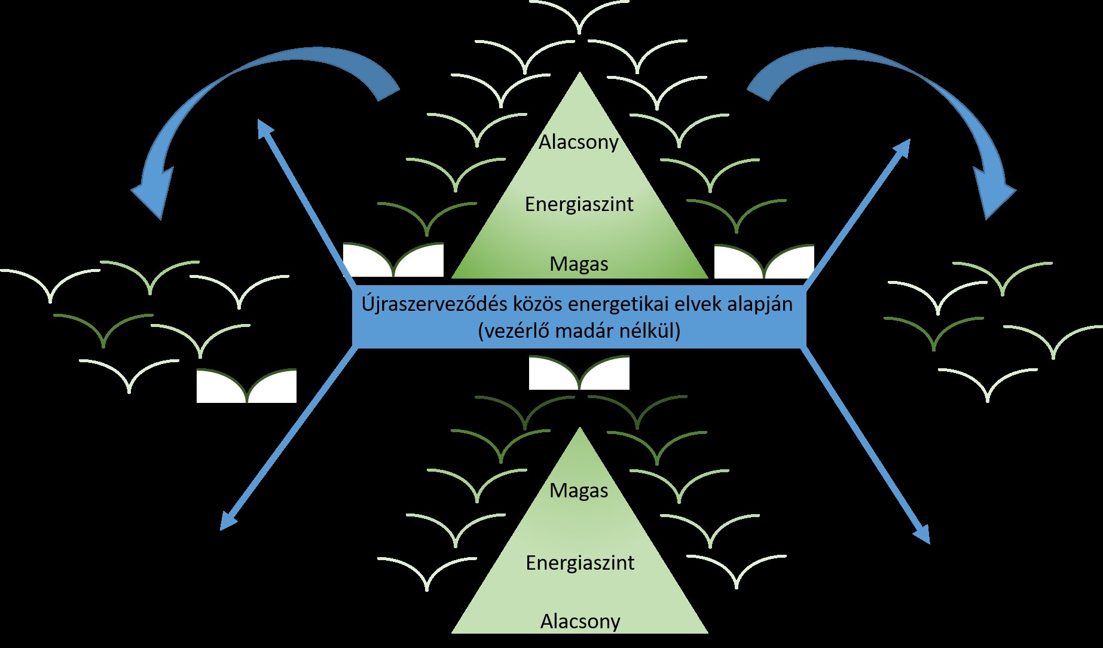
Hőszabályozás
Set point vs. Központi integráció
Egyszerű példa erre a madarak „V” alakú formában való vándorlása, amelyben – központi parancsnok nélkül – az egyes madarak önállóan úgy szerveződnek, hogy végül felvegyék az egész csoport számára energetikailag legkedvezőbb repülési alakzatot.

Slide 11
THERMORNEUTRALITÁS
A zóna egy szűkebb tartomány azáltal, hogy felső határát nem az anyagcsere-emelkedésnél, hanem a verejtékezés megindulásánál határozzák meg.
Alsó határ…?

Slide 12
HYPOTHERMIA
Notes:
Az indukált hipotermiáról szóló első írásos beszámoló 1940-es évekből származik, randomizált kontrollált vizsgálatok csak az 1990-es években jelentek meg.

Slide 13
HYPOTHERMIA
Csökkenti az idegsejt-anyagcserét, a glükóz és oxigénfogyasztást ill. az anaerob metabolizmust (1 °C csökkenés kb. 6%-kal redukálja az agyi oxigénfogyasztást).
Notes:
Az indukált hipotermiáról szóló első írásos beszámoló 1940-es évekből származik, randomizált kontrollált vizsgálatok csak az 1990-es években jelentek meg.

Slide 14
HYPOTHERMIA
Csökkenti az idegsejt-anyagcserét, a glükóz és oxigénfogyasztást ill. az anaerob metabolizmust (1 °C csökkenés kb. 6%-kal redukálja az agyi oxigénfogyasztást).
Excitotoxikus pozitív visszacsatolási kör megszakítását eredményezheti.
Notes:
Az indukált hipotermiáról szóló első írásos beszámoló 1940-es évekből származik, randomizált kontrollált vizsgálatok csak az 1990-es években jelentek meg.

Slide 15
HYPOTHERMIA
Csökkenti az idegsejt-anyagcserét, a glükóz és oxigénfogyasztást ill. az anaerob metabolizmust (1 °C csökkenés kb. 6%-kal redukálja az agyi oxigénfogyasztást).
Excitotoxikus pozitív visszacsatolási kör megszakítását eredményezheti.
Gátolja a gyulladásos választ, celluláris apoptózist.
Notes:
Az indukált hipotermiáról szóló első írásos beszámoló 1940-es évekből származik, randomizált kontrollált vizsgálatok csak az 1990-es években jelentek meg.

Slide 16
HYPOTHERMIA
Csökkenti az idegsejt-anyagcserét, a glükóz és oxigénfogyasztást ill. az anaerob metabolizmust (1 °C csökkenés kb. 6%-kal redukálja az agyi oxigénfogyasztást).
Excitotoxikus pozitív visszacsatolási kör megszakítását eredményezheti.
Gátolja a gyulladásos választ, celluláris apoptózist.
Csökkenti az oxidatív stresszt és gátolja az energiahiányt-, mitokondrium-károsodás okozta szabadgyök-termelődést.
Notes:
Az indukált hipotermiáról szóló első írásos beszámoló 1940-es évekből származik, randomizált kontrollált vizsgálatok csak az 1990-es években jelentek meg.

Slide 17
HYPOTHERMIA
Csökkenti az idegsejt-anyagcserét, a glükóz és oxigénfogyasztást ill. az anaerob metabolizmust (1 °C csökkenés kb. 6%-kal redukálja az agyi oxigénfogyasztást).
Excitotoxikus pozitív visszacsatolási kör megszakítását eredményezheti.
Gátolja a gyulladásos választ, celluláris apoptózist.
Csökkenti az oxidatív stresszt és gátolja az energiahiányt-, mitokondrium-károsodás okozta szabadgyök-termelődést.
Mérsékli az agyödéma kialakulásának mértékét.
Notes:
Az indukált hipotermiáról szóló első írásos beszámoló 1940-es évekből származik, randomizált kontrollált vizsgálatok csak az 1990-es években jelentek meg.

Slide 18
HYPOTHERMIA
Csökkenti az idegsejt-anyagcserét, a glükóz és oxigénfogyasztást ill. az anaerob metabolizmust (1 °C csökkenés kb. 6%-kal redukálja az agyi oxigénfogyasztást).
Excitotoxikus pozitív visszacsatolási kör megszakítását eredményezheti.
Gátolja a gyulladásos választ, celluláris apoptózist.
Csökkenti az oxidatív stresszt és gátolja az energiahiányt-, mitokondrium-károsodás okozta szabadgyök-termelődést.
Mérsékli az agyödéma kialakulásának mértékét.
Szuppresszálja az epileptikus aktivitást.
Notes:
Az indukált hipotermiáról szóló első írásos beszámoló 1940-es évekből származik, randomizált kontrollált vizsgálatok csak az 1990-es években jelentek meg.

Slide 19
target temperature management tanulmány
Notes:
International Liaison Committee on Resuscitation

Slide 20
target temperature management tanulmány
ERC ajánlás (2005-2010) -› 32-34℃
(2015-2021) -› 32-36℃
ILCOR ajánlás (2021-2023) -› láz-prevenció ($<37.5$℃),
-› terápiás hyopthermia nem javasolt
Notes:
International Liaison Committee on Resuscitation

Slide 21
target temperature management tanulmány
ERC ajánlás (2005-2010) -› 32-34℃
(2015-2021) -› 32-36℃
ILCOR ajánlás (2021-2023) -› láz-prevenció ($<37.5$℃),
-› terápiás hyopthermia nem javasolt
Korábbi, a terápiás hypothermiát javasolt ajánlásokkal szemben, a hőmérséklet kontroll a láz prevenció irányába tolódott el.
Notes:
International Liaison Committee on Resuscitation

Slide 22
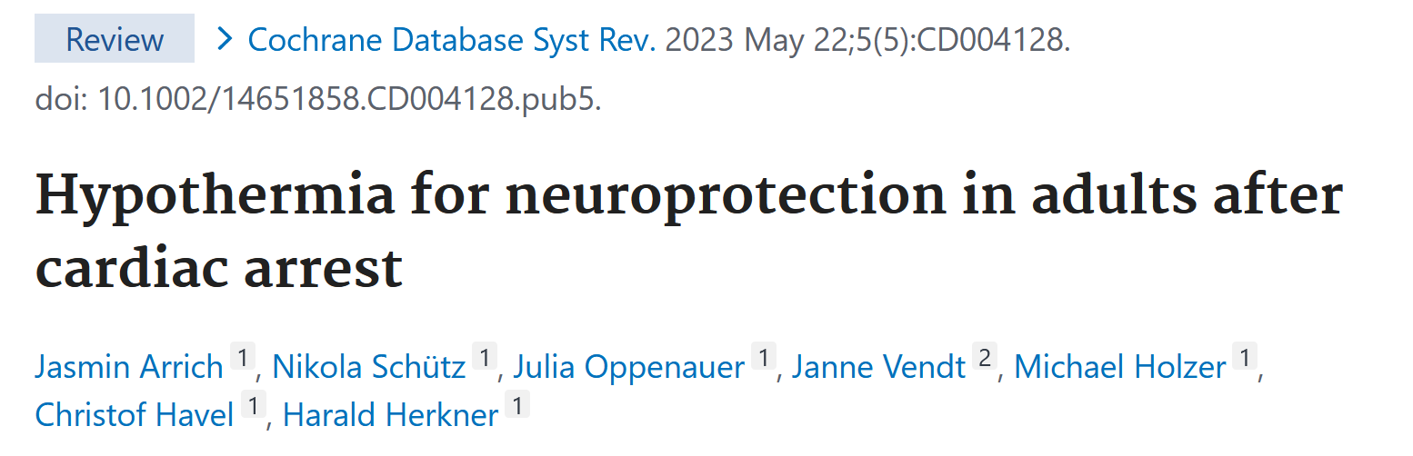
VÁLTOZTATNI KELL?

Slide 23
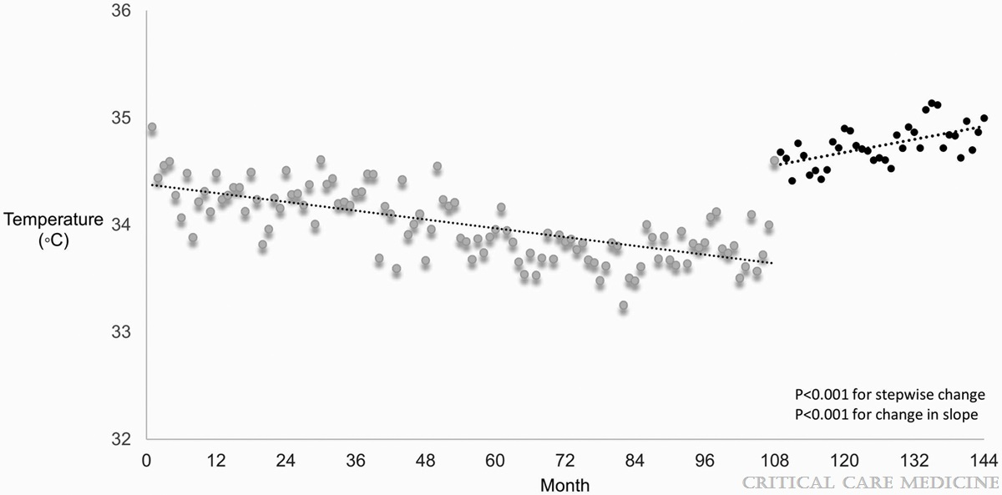
Terápiás hőmérséklet kontroll megközelítése
16.000 beteg, 140 kórház
2005-2016 közötti időszak
Ausztrália Új-Zéland
2014-15: az alkalmazott átlagos maghőmérséklet folyamatosan csökkent.
2015- az új ajánlások adaptációját követően az alkalmazott terápiás hőmérséklet növekedett.
2005
2016
Hőmérséklet (ºC)
ERC ajánlás megjelenése óta eltelt Idő (hónap)
Salter R, Bailey M, Bellomo R, et al. Changes in Temperature Management of Cardiac Arrest Patients Following Publication of the Target Temperature Management Trial. Crit Care (2018)

Slide 24
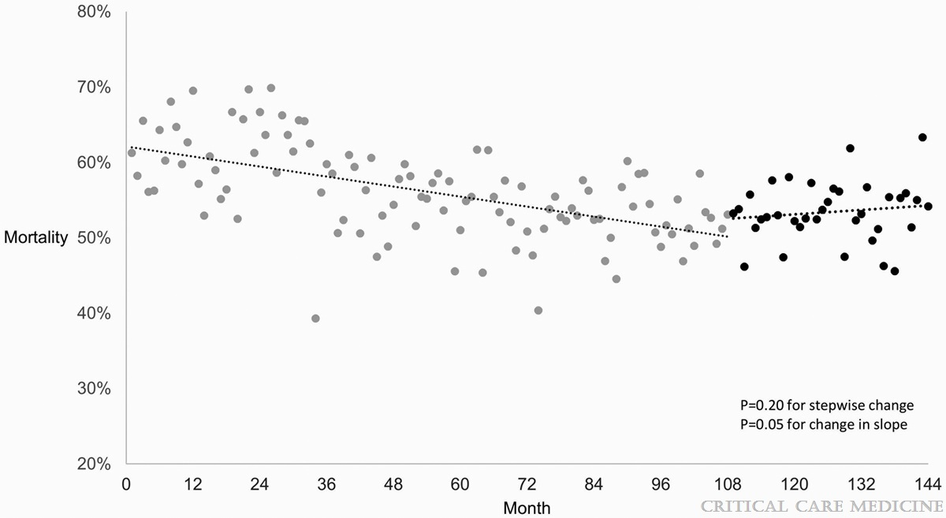
Terápiás hőmérséklet kontroll megközelítése
A terápiás hypothermiával kezelt betegek mortalitás csökkenő tendenciát mutat.
2016. követően a terápiás hőmérséklet és a mortalitás is emelkedő tendenciát mutat.
2005
2016
Mortalitás
ERC ajánlás megjelenése óta közölt publikációk (hónap)
Salter R, Bailey M, Bellomo R, et al. Changes in Temperature Management of Cardiac Arrest Patients Following Publication of the Target Temperature Management Trial. Crit Care (2018)

Slide 25
Terápiás hypothermiA
Kiknek?
Mikor?
Milyen mértékben?
Mennyi ideig?
Hogyan?

Slide 26
Profitabilitás
Enyhe
Közepes
Súlyos
A központi idegrendszeri károsodás mértéke korrelál a low-/no-flow keringés időtartamával.
Minnél hosszabb idejű a low-/no-flow keringés annál kifejezetebb KIR károsodás valószínűsíthető.
központi idegrendszeri
károsodás mértéke
Low-/no-flow időtartam

Slide 27
mely esetekben tekinthető effektívnek ?
Enyhe fokú károsodás esetén (low-flow időtartam $<$ 1perc) esetén alacsony effektivitással bír.
Közepes – hosszú károsodás esetén (időtartam $<$ 1-5 perc) szignifikáns effektivitás jellemzi a terápiás hypothermiát.
Egyetlen kutatás sem igazolta, a terápiás hypothermia káros hatásait.
Arrich J, Schütz N, Oppenauer J, et al. Hypothermia for neuroprotection in adults after cardiac arrest. Cochrane Database of Systematic Reviews 2023, Issue 5.

Slide 28
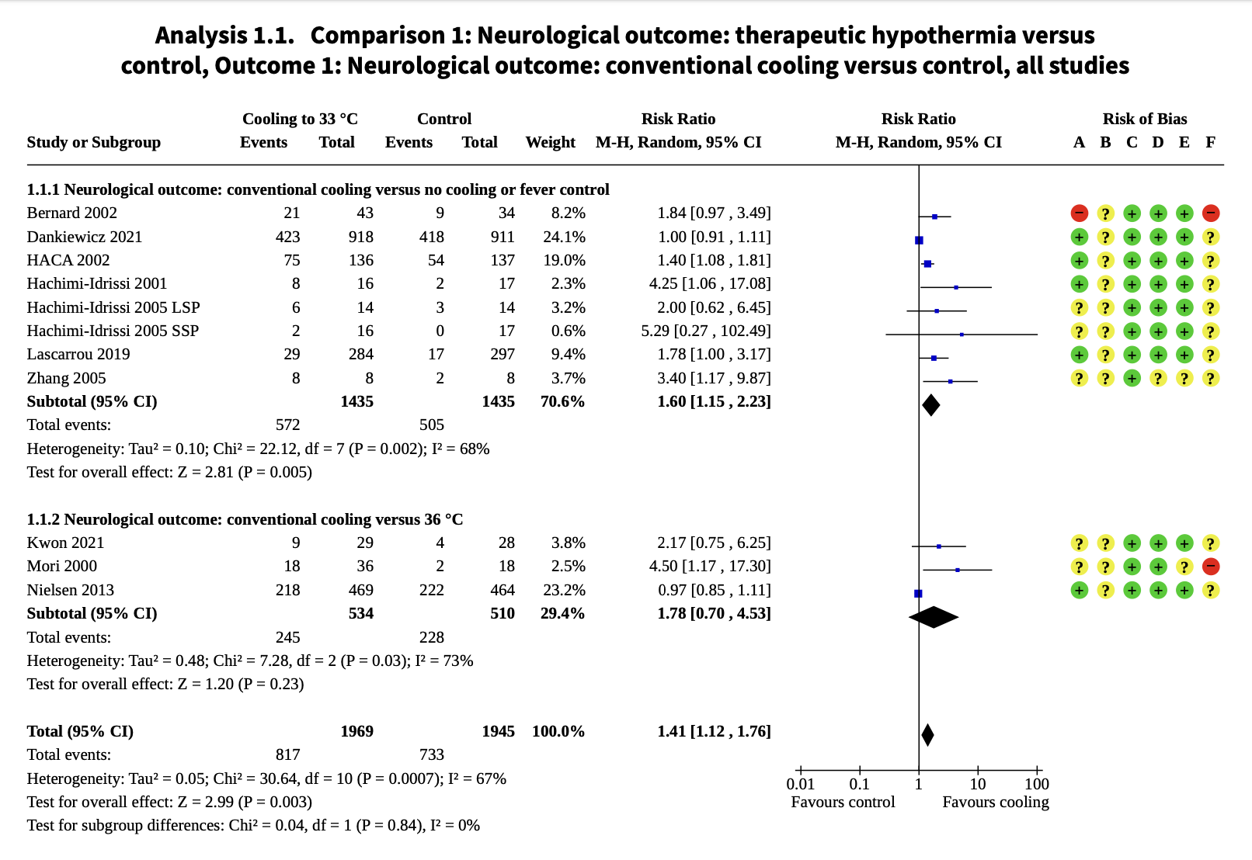
NEUROPROTEkCIÓ I.
Arrich J, Schütz N, Oppenauer J, et al. Hypothermia for neuroprotection in adults after cardiac arrest. Cochrane Database of Systematic Reviews 2023, Issue 5.

Slide 29
NEUROPROTEKCIÓ II.
Jelenlegi ajánlás által támogatott láz-kontrollal szemben szignifikánsan kedvezőbb azon betegek kimenetele akiknél a terápiás hypothermiát alkalmazták.
Arrich J, Schütz N, Oppenauer J, et al. Hypothermia for neuroprotection in adults after cardiac arrest. Cochrane Database of Systematic Reviews 2023, Issue 5.

Slide 30
NEUROPROTEKCIÓ III.
Neurológiai kimenet szempontjából szignifikáns különbség nem volt a terápiás hypothermia és a 36$℃$-os maghőmérésklet fenntartása között (ok: “ESETSZÁM?” ).
Két alcsoport összehasonlítása alapján, a therápiás hypothermia nem rendelkezik káros hatással a kimenetel vonatkozásában, sőt összességében kedvezőbb.
Arrich J, Schütz N, Oppenauer J, et al. Hypothermia for neuroprotection in adults after cardiac arrest. Cochrane Database of Systematic Reviews 2023, Issue 5.

Slide 31
CÉLHŐMÉRSÉKLET
Notes:
Ionized calcium binding adapter molecule 1

Slide 32
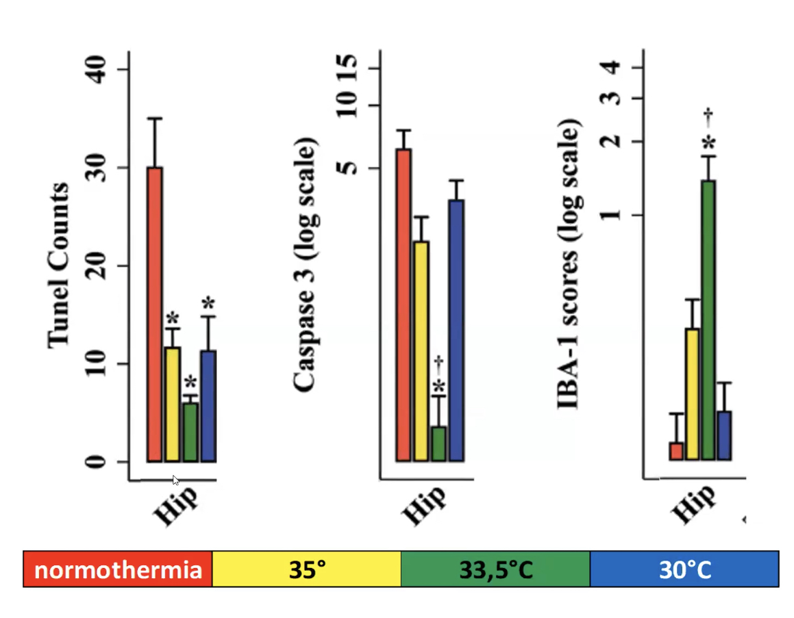
CÉLHŐMÉRSÉKLET
Számos állatkísérletes modell vizsgálta a hypothermia hypoxia/anoxia okozta sejtkárosodás mértékét:
Összesen 16 vizsgálat -› metaanalysis -› hypothermia kedvező hatását igazolta.
Normothermiában a legmasabb a neuronalis károsodás:
33.5$℃$ esetén volt a legkisebb károsodás.
30 $℃$ esetén a károsodás mértéke ismét emelkedett
Alonso-Alconada D, Broad KD, Bainbridge A, et al. Brain cell death is reduced with cooling by 3.5°C to 5°C but increased with cooling by 8.5°C in a piglet asphyxia model. Stroke.
Notes:
Ionized calcium binding adapter molecule 1

Slide 33
HŰTÉS IDŐTARTAMA I.
12-28^{h} alcsoport nem mutatott szignifikáns különbsége.
72^{h} alcsoport és az összesített elemezés esetén is szignifikánsan kedvezőbb volt a hypothermia a neurológiai kimenetel vonatkozásában.

Slide 34
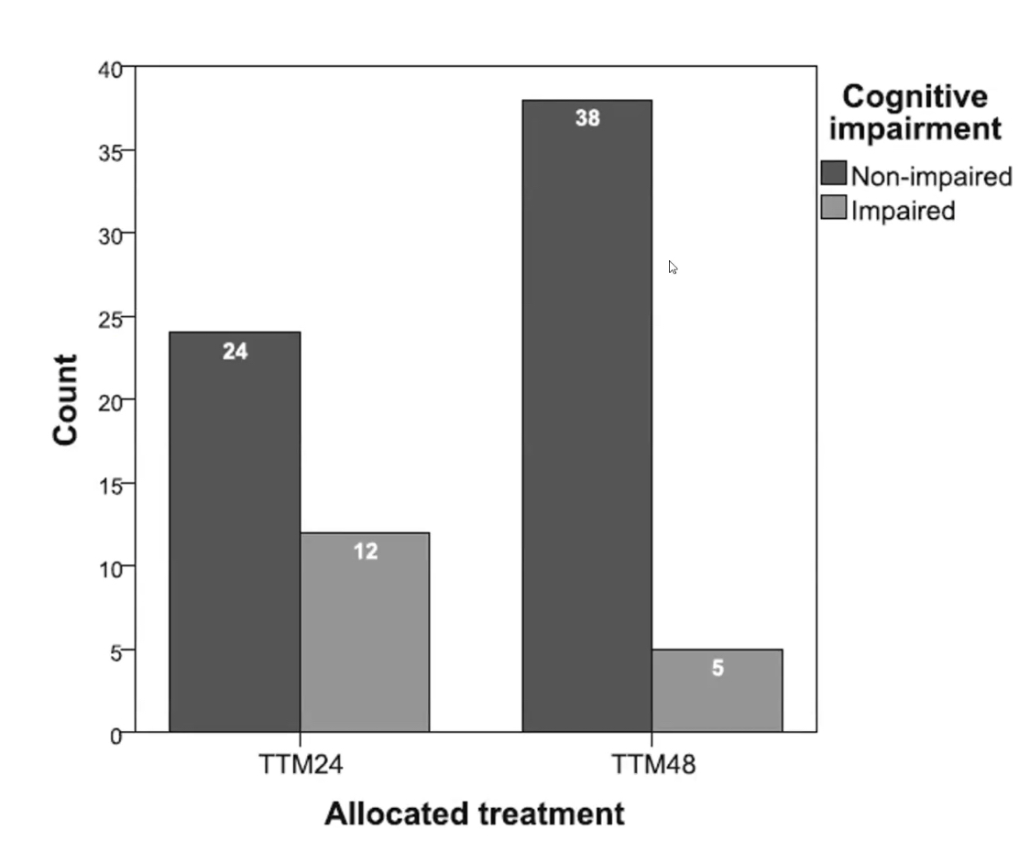
HŰTÉS IDŐTARTAMA II.
24-48^{h} tartó terápiás hypothermia összehasonlítása szerint a 48^{h} alcsoport -> jobb kognitív funkció.
Ebből következik hogy a terápiás hypothermia ajánlott minimum időtartama 48^{h} (esetlegesen 72^{h}).
Lars Evald, Kolbjørn Brønnick, Christophe Henri Valdemar Duez, et al.Prolonged targeted temperature management reduces memory retrieval deficits six months post-cardiac arrest: A randomised controlled trial,Resuscitation,Volume 134,2019,
Notes:
Abból fakadóan hogy a KIR ischaemia miatt meginduló jelátviteli kaszkád folyamatok 24 órán túl is tartanak.

Slide 35
HŐMÉRSÉKLET MONITORIZÁLÁSA
Láz-prevenció esetén sem biztosított $a ≤37.5℃$ hőmérséklet. (maghőmérséklet 35-38.5$℃$ között ingadozott)
Hypothermia csoport esetén sem állandó a 33-33.5$℃$ közötti hőmérséklet.
(maghőmérséklet 31.5-35.5$℃$ közötti ingázott)
Dankiewicz J, Cronberg T, Lilja G, Jakobsen JC, Levin H,et al. Hypothermia versus Normothermia after Out-of-Hospital Cardiac Arrest. N Engl J Med. 2021

Slide 36
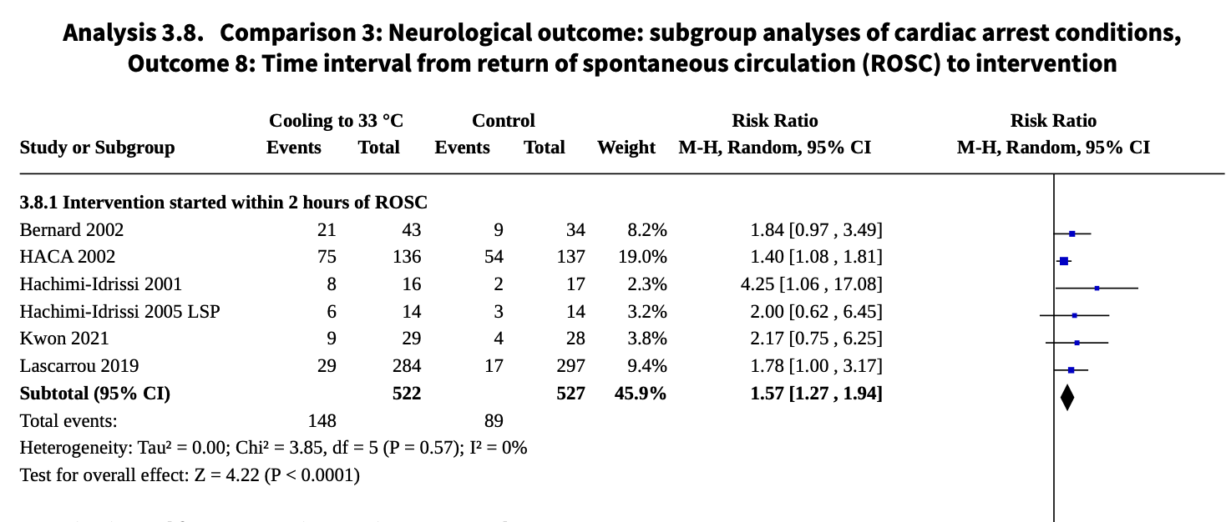
MIKOR?
Spontán keringés visszatérést követően 2^{h} belül megkezdett terápiás hypothermia szignifikánsan kedvezőbb hatással rendelkezik a kontroll csoportokhoz képest.
Arrich J, Schütz N, Oppenauer J, et al. Hypothermia for neuroprotection in adults after cardiac arrest. Cochrane Database of Systematic Reviews 2023, Issue 5.

Slide 37
HOGYAN?
” Hogyan “ kérdés esetén nem az a legfontosabb hogy endovascularis vagy testfelszínen keresztüli módszert alkalmazunk-e!
Sokkal fontosabb hogy bármelyik módszer is alkalmazott az ideális terápiás maghőmérséklet elérése, legyen állandó.
A testhőmérséklet állandó fluktuációja neurológiai kimenetele szempontjából kedvezőtlen.
Arrich J, Schütz N, Oppenauer J, et al. Hypothermia for neuroprotection in adults after cardiac arrest. Cochrane Database of Systematic Reviews 2023, Issue 5.

Slide 38
Konklúziók

Slide 39
Konklúziók
Cél magtesthőmérséklet: 33 ℃ (32-34℃).

Slide 40
Konklúziók
Cél magtesthőmérséklet: 33 ℃ (32-34℃).
Korai hűtés -› akár már prehospitalisan $(≤2$^{h}).

Slide 41
Konklúziók
Cél magtesthőmérséklet: 33 ℃ (32-34℃).
Korai hűtés -› akár már prehospitalisan $(≤2$^{h}).
Minimum időtartam: 48^{h} (akár 72^{h}).

Slide 42
Konklúziók
Cél magtesthőmérséklet: 33 ℃ (32-34℃).
Korai hűtés -› akár már prehospitalisan $(≤2$^{h}).
Minimum időtartam: 48^{h} (akár 72^{h}).
Legeffektívebb a közepesen/közepesen-súlyos agykárosodás esetén.

Slide 43
Konklúziók
Cél magtesthőmérséklet: 33 ℃ (32-34℃).
Korai hűtés -› akár már prehospitalisan $(≤2$^{h}).
Minimum időtartam: 48^{h} (akár 72^{h}).
Legeffektívebb a közepesen/közepesen-súlyos agykárosodás esetén.
Endovascularis hűtési technika preferálandó.

Slide 44
Konklúziók
Cél magtesthőmérséklet: 33 ℃ (32-34℃).
Korai hűtés -› akár már prehospitalisan $(≤2$^{h}).
Minimum időtartam: 48^{h} (akár 72^{h}).
Legeffektívebb a közepesen/közepesen-súlyos agykárosodás esetén.
Endovascularis hűtési technika preferálandó.
Testhőmérésklet állandó monitorozása a célértékek elérését követően.

Slide 45
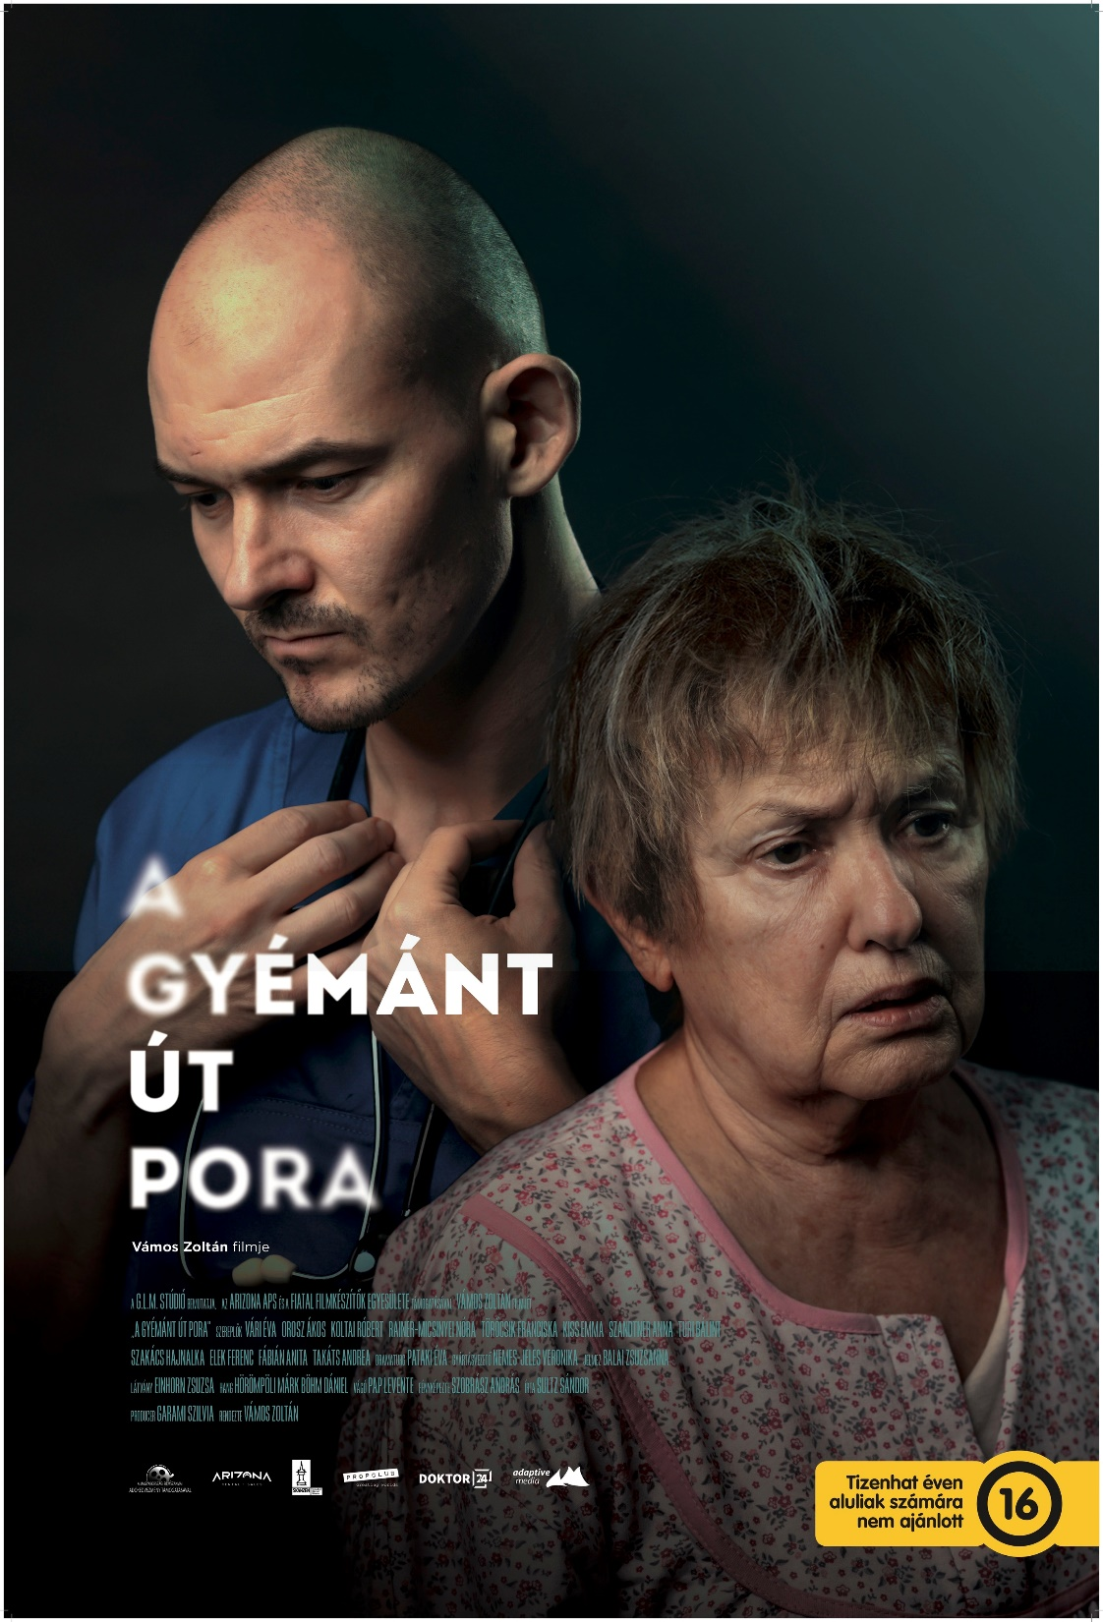

Slide 46
Köszönöm a figyelmet!

